Slide 1
REDES DE COMPUTADORES
SISTEMAS PARA INTERNET

Slide 2
REDES DE COMPUTADORES
História das Redes a partir da ARPANET
Topologias de rede
Modelo ISO/OSI e modelo TCP/IP
Endereçamento IP e Máscaras
IP público e IP privado
Protocolos
DNS

Slide 3
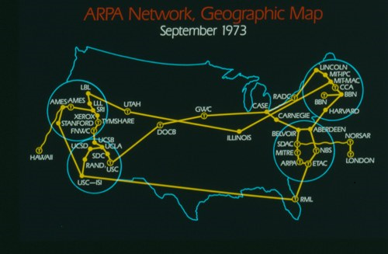
REDES DE COMPUTADORES

Slide 4
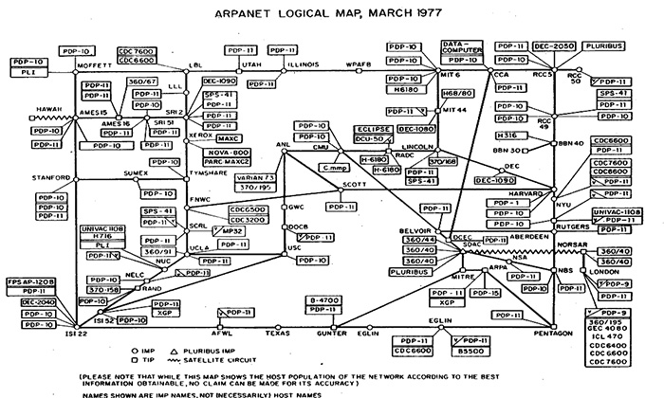
REDES DE COMPUTADORES

Slide 5
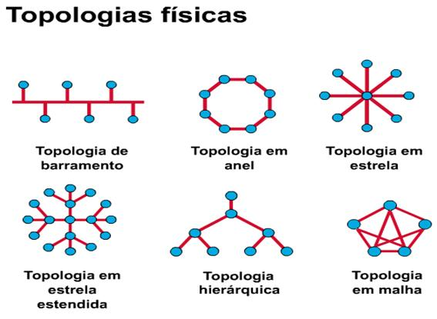
REDES DE COMPUTADORES

Slide 6
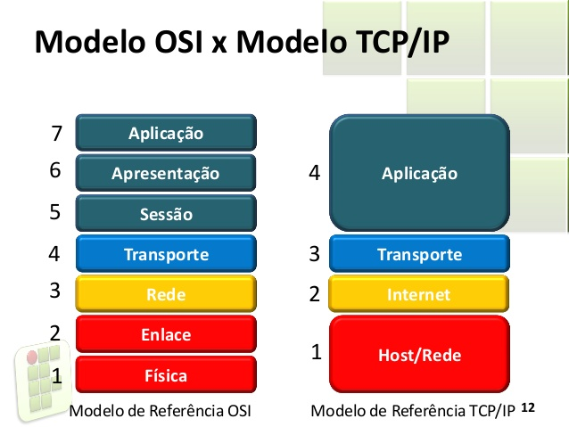
REDES DE COMPUTADORES

Slide 7
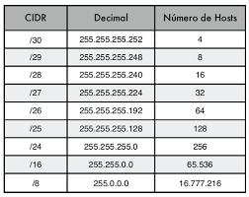
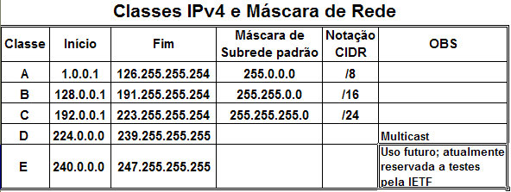
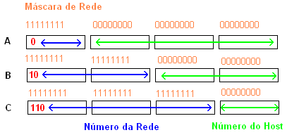
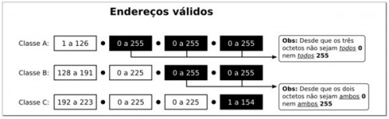
REDES DE COMPUTADORES

Slide 8
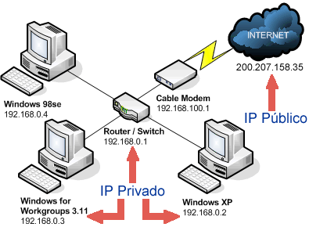
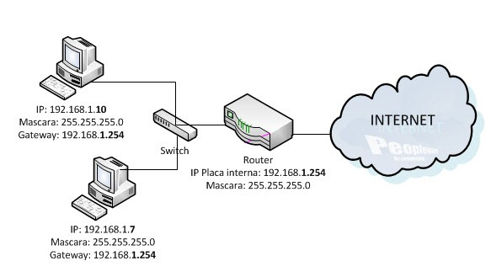
REDES DE COMPUTADORES

Slide 9
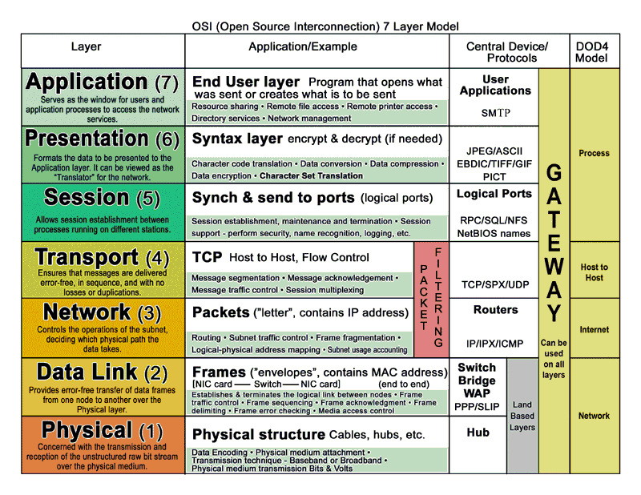
REDES DE COMPUTADORES

Slide 10
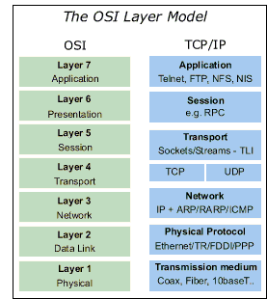
REDES DE COMPUTADORES

Slide 11
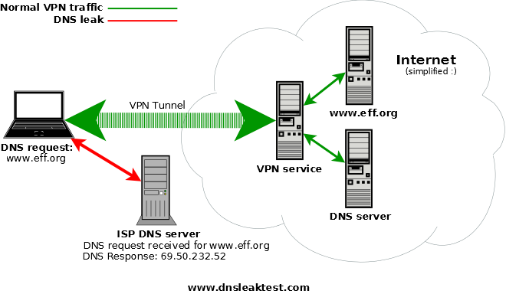
REDES DE COMPUTADORES

Slide 12
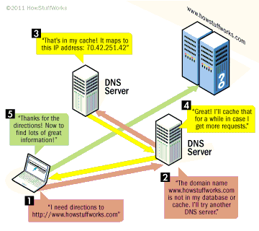
REDES DE COMPUTADORES

